Slide 1
Final Project Sentiment Analysis based on DistilBERT
Group 17
林璟任 N96121147
林高進 P86121073

Slide 2
Highlight
Abstract of this Project
Dataset
Model
Training Result
Comparison before and after distillation
Application

Slide 3



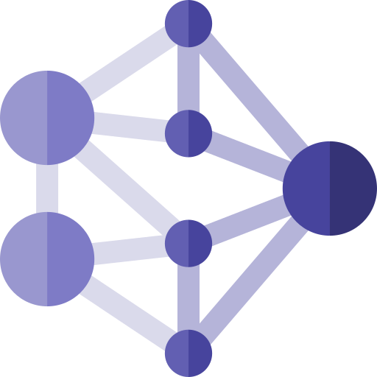



Abstract of this Project
Comment review system
Sentiment analysis
Teacher model
Student model
Prediction
Reviews
Database
Distillation
Notes:
透過這一頁framework讓各位了解我們專案想設計的系統。我們希望能設計一個評價資料庫，能夠快速地讓使用者了解到群眾做出的評價。
首先，我們會先透過輸入評論資料去訓練模型，當我們訓練完後，我們希望能夠把這個模型遷入到網站中，並且快速運行，提高使用者體驗，因此，我們希望透過Knowledge distillation(知識蒸餾)的方式去簡化我們所訓練出來的模型。
當使用者輸入Reviews時，會透過我們訓練過的模型進行判斷，輸出評論的好與壞。
我們希望將每次的使用結果，透過SQL存成DATABASE，讓需要快速進行評論高低判斷的使用者，能夠準確且快速地得到資訊。

Slide 4

Dataset
Sentiment Analysis of Restaurant Reviews
Training data
Positive: 409
Negative: 391
Testing data
Positive: 109
Negative: 91
Comment:
Positive: “The burger is good beef, cooked just right.”
Negative: “This place is disgusting!”
Notes:
我們所使用的資料集是在Kaggle上面找到的dataset，擁有1000則從以英文撰寫成的餐廳評論，我們對資料進行了些處理後，將資料分為{Training Testing….幾筆}，Comment各提供了一筆資料作為範例。

Slide 5
Encoder
BertTokenizer provided by Hugging Face
Input:
Tokenize:
Encode:
Decode:
The burger is good beef, cooked just right.
['the', 'burger', 'is', 'good', 'beef', ',', 'cooked', 'just', 'right', '.']
{'input_ids': [101, 1996, 15890, 2003, 2204, 12486, 1010, 12984, 2074, 2157, 1012, 102, 0, 0, 0, 0],
'attention_mask': [1, 1, 1, 1, 1, 1, 1, 1, 1, 1, 1, 1, 0, 0, 0, 0]}
[CLS] the burger is good beef, cooked just right. [SEP] [PAD] [PAD] [PAD] [PAD]
Notes:
再來就是encoder的部分，在將文字輸入模型之前，我們必須先對句子進行處理，這張投影片show了一個範例，首先我們會先對句子做Tokenize，也就是將文本（如句子或段落）分解成更小的單位，並且在對這些token進行編碼，我們使用的是hugging face提供的tokenizer，詞彙表的大小是 30,522 個 tokens。可以看到在經過encoder後的編碼大致如投影幕所表示，其中比較特別的是[CLS] （開始標記） [SEP] （句子分隔標記） [PAD] （填充標記）

Slide 6
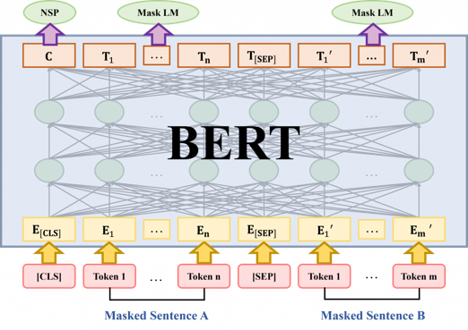
Model – Bert
Using the pretrained model, and modify it:
Input layer (Encoded text)
Base-Bert (L=12,H=786,A=12)
Dense layer (activation: sigmoid)
Input size: 64
count 1000.0000
mean 10.894000
std 6.257469
min 1.000000
max 32.000000
Notes:
我們直接拿取Hugging face已經pretrain好的model去做為跟distilbert model的比較，僅對bert模型做fine truning，可以看到模型的架構與論文上描述的一模一樣:
"L" 代表 BERT 模型中 Transformer encoder layer 的數量。
"H" 指的是模型中hidden layer的維度，也就是每一層 Transformer encoder輸出的特徵向量的大小。
“A” 代表每個 Transformer 編碼器層中Multi-head attention的數量。 (從不同的子空間中學習信息)
再來就是文本輸入長度的選擇，在這邊我們選擇64的原因出自我們訓練集的資料長度大約都落在10個字詞上下，最多也到32個字而已，考慮到特殊字元的編碼，因此我們選擇64作為文本輸入長度的選擇

Slide 7
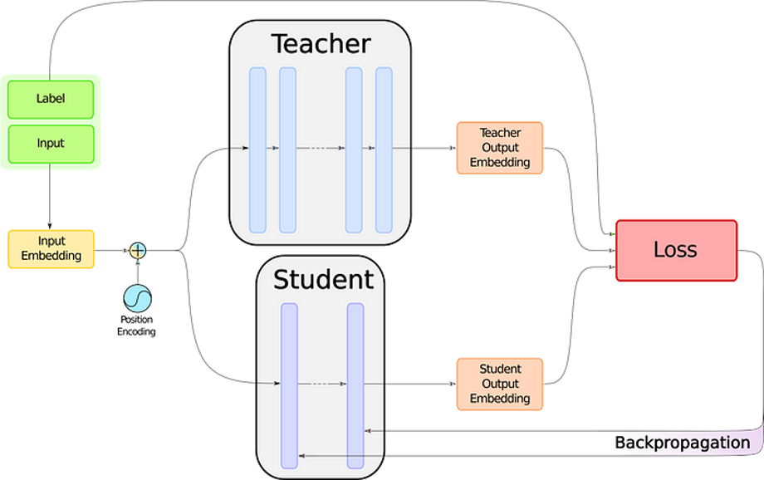
Model - DistilBert
Distilation of BERT:
Input layer (Encoded text)
Base-Bert (L=6,H=786,A=12)
Dense layer (activation: sigmoid)
Input size: 64
Notes:
DistilBert與Bert模型架構不同的是Transformer encoder layer 的數量從12到6，其餘地方相同。
論文上說明了，DistilBert模型參數量從BERT的1.1億減少為6千6百萬，速度也快了60%​

Slide 8
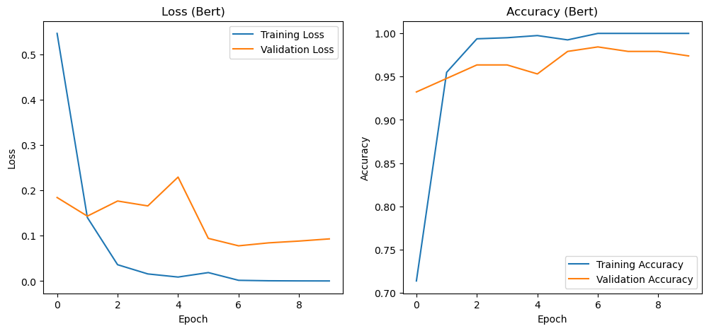
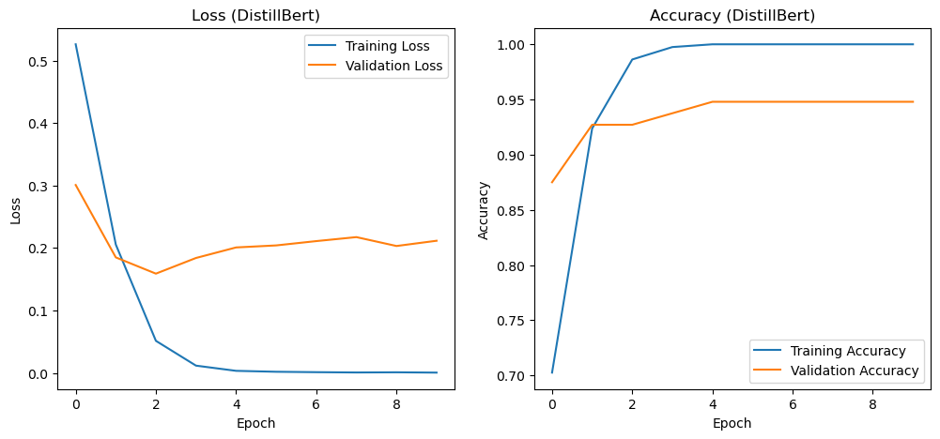
Training Result
Batch size = 16 Epoch = 10 Tokenize max length = 64
Best acc: 0.9844
Best acc: 0.9479
Notes:
根據前面同學提到，因為觀察到句子長度不超過32個字，所以我們最後input到模型的句子長度就設為最長64來作訓練
看到兩個模型的訓練過程，我們使用的一樣的條件下去做比較，唯一不同的只有transformer encoder layer的數量，bert是12層distilbert是6層，可以看到Accuracy大概只差了4%

Slide 9
Compare Model Before and After
Testing accuracy (Bert vs DistilBert)
98.44% vs 94.79%
Parameter (Bert vs DistilBert)
417.64 MB vs 253.16 MB
Model size (Bert vs DistilBert)
1,309,928,048 bytes vs 796,775,920 bytes
Execution time for 1000 test data (Bert vs DistilBert)
219.05 seconds vs 106.06 seconds
Notes:
200筆的測試資料，bert模型的acc是98.44%，distilBert是94.79%
餐數量的部分，bert的參數量大小約為417.64MB，distilbert參數量大小約為253.16MB
Model size的部分，Bert大約是1.22 GB，distilbert大約是759.96 MB
最後是在網頁測試1000個評論的速度，bert大概花219.05秒 ，distilbert花了106.06秒 從比較結果來看，有確實符合預期的略低的準確率但是模型更小，執行速度更快

Slide 10
Front-End Designed
Flask:
a lightweight web application framework written in Python
simplicity, flexible, and low coupling
Web
API
(Flask)
Review
AI Model
Button
HTTP Request
Result
Client
Server
Notes:
Flask 是一個使用 Python 語言開發的輕量級 Web 應用框架 它的優點是簡單有彈性且擴充性很好，可以相容多種資料庫、模板
那整體前後端的架構如圖，當我們在網頁上傳資料以及點擊按鈕時，網頁端將向相應的伺服器發送HTTP request，把資料丟給API 然後API將這些request傳給後端後，把拿到的資料丟給模型預測，預測完後再將結果透過API回傳給前端並且顯示在網頁上

Slide 11
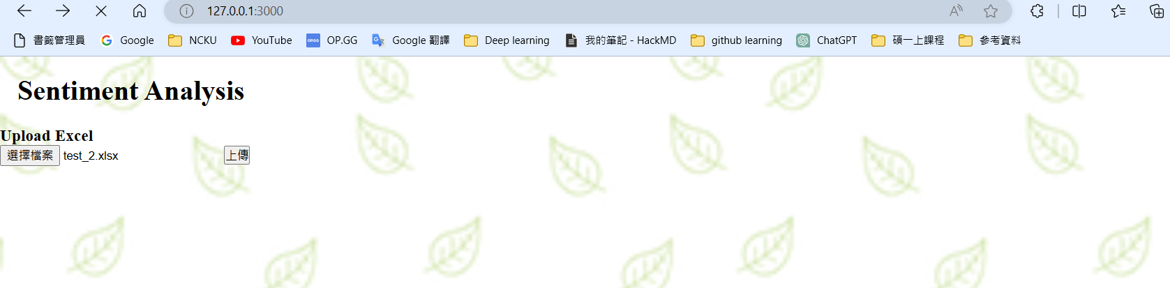
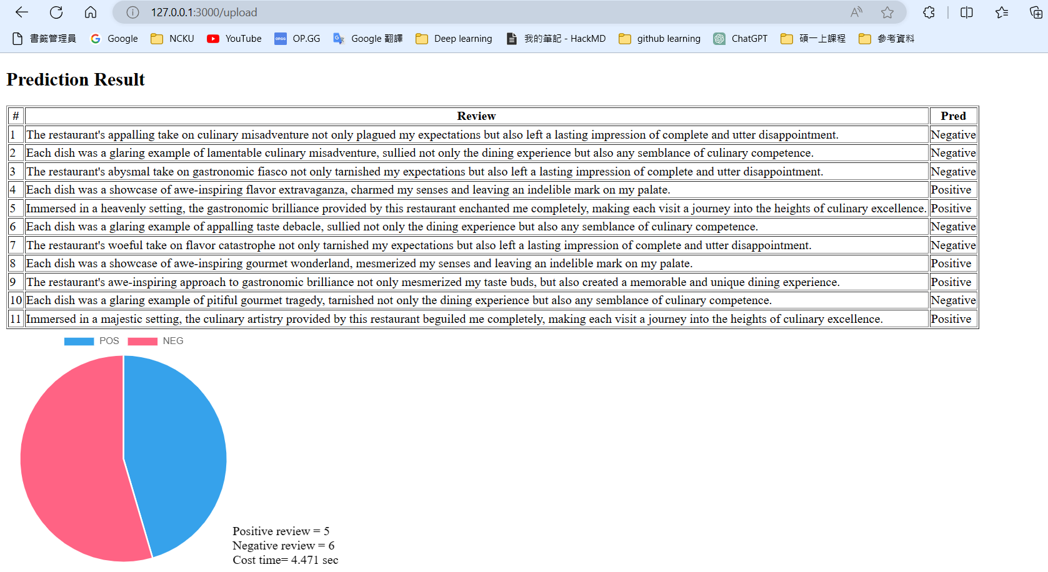
Result
Notes:
目前的結果如圖，把評論的excel檔上傳後，會出現每條評論的預測結果以及一張圓餅圖，顯示正負評價的數量

Slide 12
Future work
Establishing a database system
Store the results and transmit to SQL database
Web design
More functions
Notes:
Future work的部分
目前我們沒有使用資料庫來取得或是儲存資料，因此之後可以建立一個資料庫系統來把預測的結果儲存回資料庫
在前端的部分，可以新增更多的功能，比如說可以建立一個頁面來查看每次預測的結果、或是可以找那些評論是洗的等等

Slide 13
Q&A Sentiment Analysis based on DistilBERT
Group 17
林璟任 N96121147
林高進 P86121073
Notes:
[CLS] token 的输出是一个高维向量，其维度由 BERT 模型的隐层大小决定。例如，在 bert-base-uncased 模型中，这个向量的维度是 768。
[CLS] token 的向量被设计为捕获整个输入句子的聚合表示。在 BERT 的训练过程中，模型学习如何将整个句子的信息编码到这个向量中。

